Slide 1
Автоматический вырезатель пауз из видео

Slide 2
Цель: Разработать инструмент, автоматизирующий монтаж видео для онлайн-курсов.
Задачи и технические требования:
поддерживаемые форматы - TS, MKV
разметить паузы (по звуковой дорожке) длинной более N мс в видео, дать монтажный план
визуализировать вырезаемое
смонтировать видео без пауз
Технологии:
Linux
Python
moviepy
pydub

Slide 3
Выполненные за второй этап задачи:
Инициализация PyQt5 и его интеграция в проект (#11)
Конвертация проекта Qt Designer в набор классов Python
Реализовать основной функционал пользовательского интерфейса
Кнопки/поля ввода/меню хранят введенные данные для последующего вызова API (#10)
Создан виджет просмотра видео. Этот виджет будет использоваться дважды (для исходного файла и для предварительного результата) (#9)
Реализовать вызовы API из пользовательского интерфейса (#11)

Slide 4
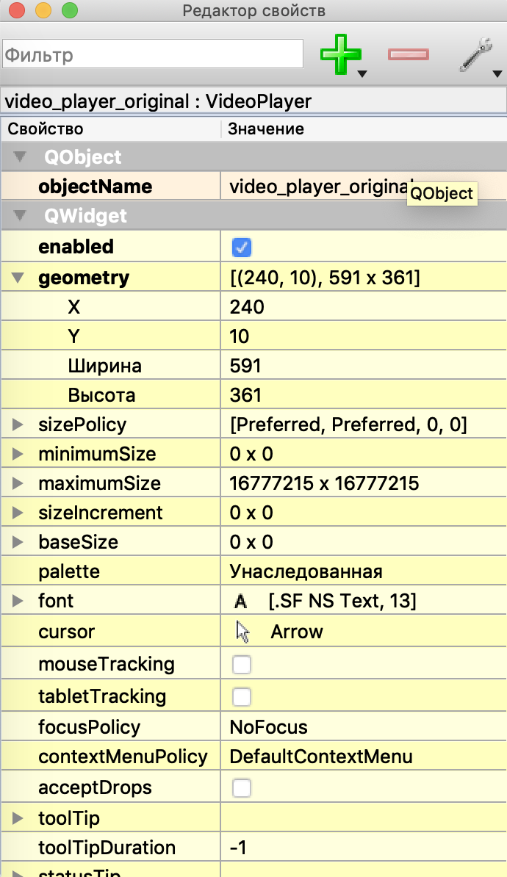
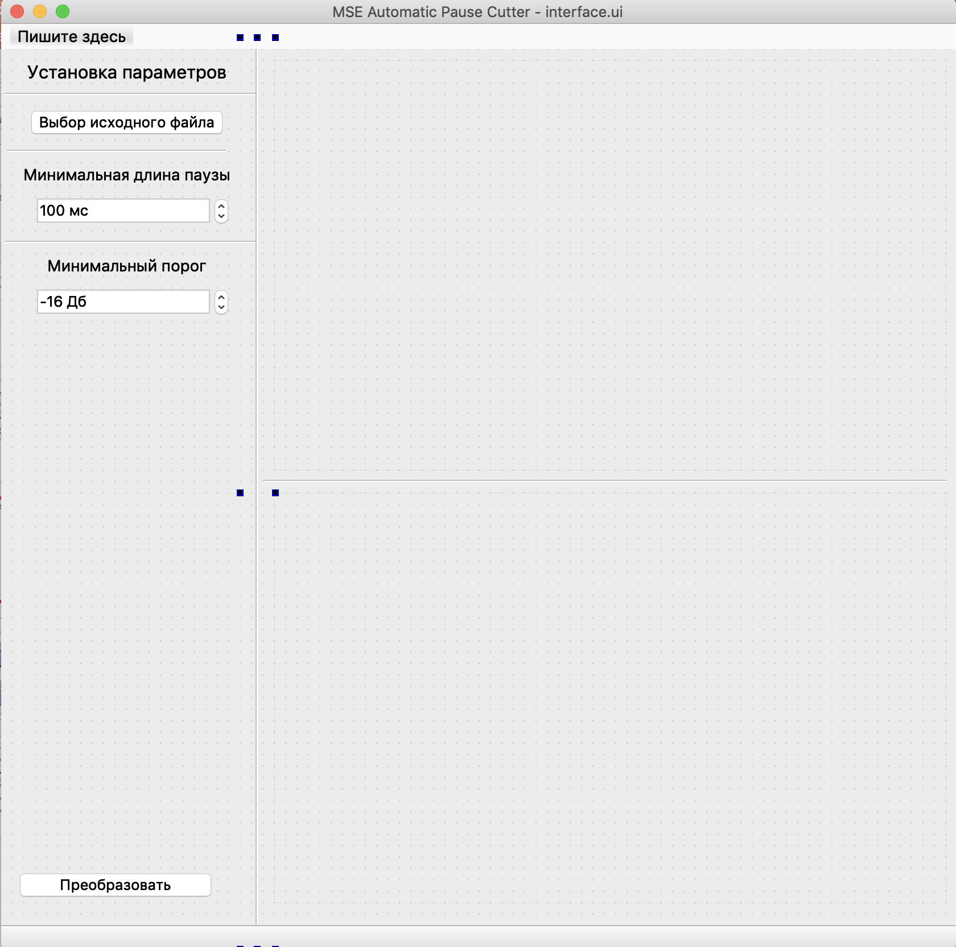
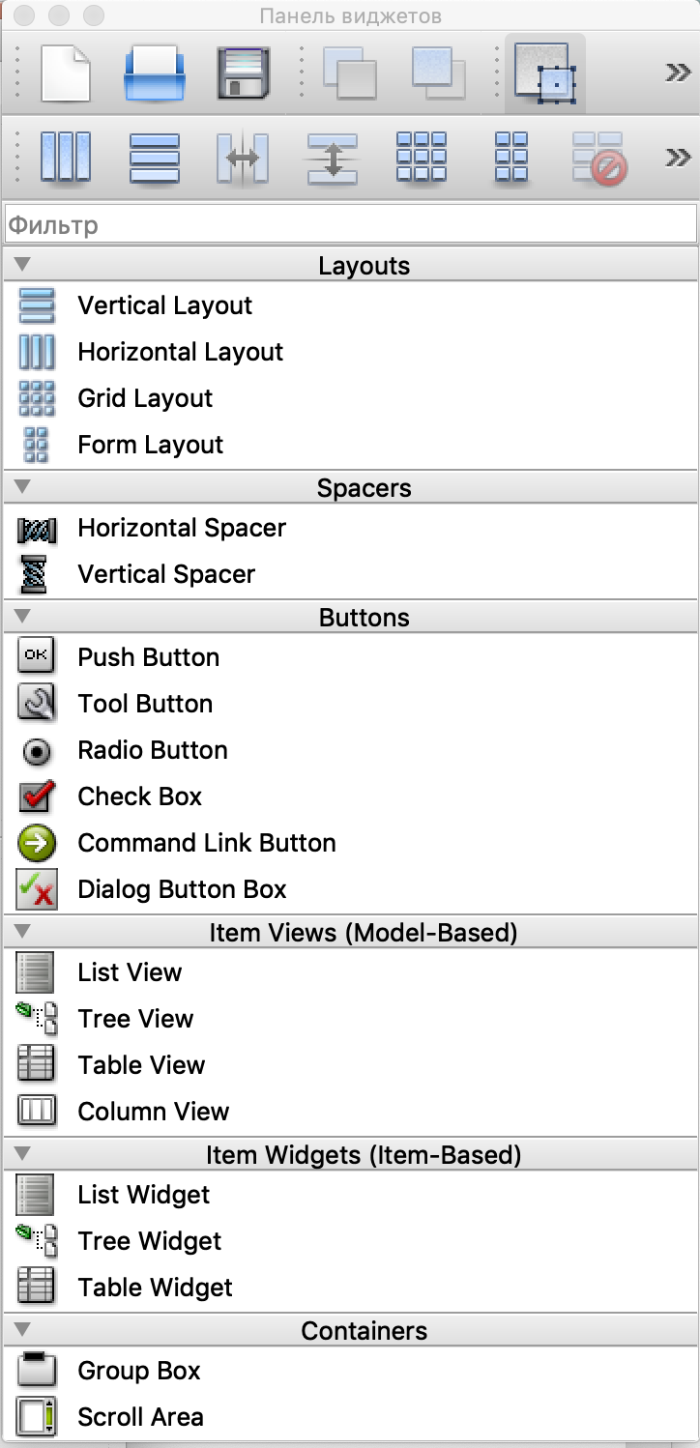
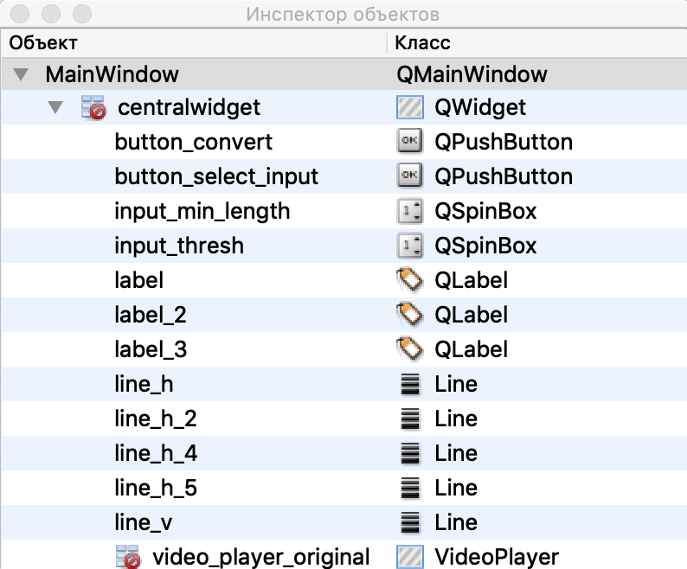
Разработка интерфейса

Slide 5
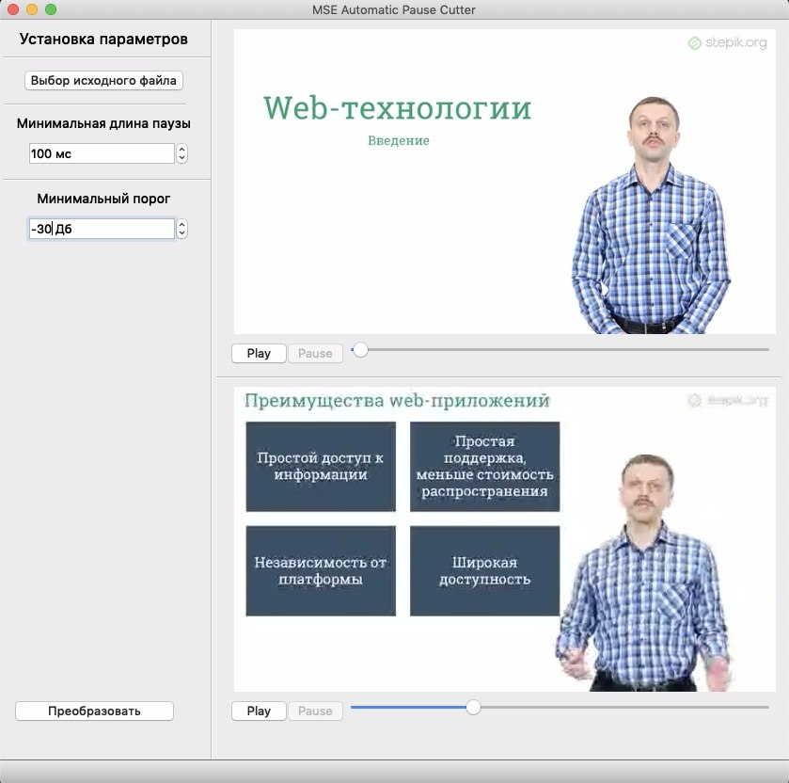
Интерфейс

Slide 6
Задачи на третий этап:
Реализовать предпросмотр без предварительного рендеринга (#12)
Добавить ручной выбор промежутков вырезки (#13)
Выводить в пользовательский интерфейс гистограмму звука для более понятной логики выбора вырезаемых промежутков и их точного ручного определения (#14)
Перенести части функционала (например, выбор файлов) с главного экрана в меню (#15)
Провести тестирование для определения оптимальных начальных значений задаваемых параметров на основе курсов Stepik (#16)

